Slide 1
9. MEZUNİYET ÖNCESİ TIP EĞİTİMİ ÇALIŞTAYI 2015-2016 TIP EĞİTİMİ ÖĞRENCİ KOMİSYONU DÖNEM 1 MERVE BİKEM UÇAR MUHARREM KARATAŞ

Slide 2
Sınıfın Tanıtımı

Slide 3
Dönem 1 Ders Programı
Hücre Bilimleri Ders Kurulu I (14 Eylül 2015-19 Ekim 2015)
Hücre Bilimleri Ders Kurulu II (20 Ekim 2015- 26 Kasım 2015)
Hücre Bilimleri Ders Kurulu III (27 Kasım 2015- 6 Ocak 2016)
Genetik ve Gelişim Biyolojisi Ders Kurulu ( 7 Ocak 2016- 14 Mart 2016)
İskelet ve Doku Sistemleri Ders Kurulu (15 Mart 2016- 8 Nisan 2016)
Kas ve Sinir Dokuları Ders Kurulu (11 Nisan 2016- 27 Mayıs 2016)

Slide 4
Öğrencilere anket yaptık.
Önceliğimiz olan eğitim kalitesini artırmak için sorunlarımızı daha nesnel bir şekilde ifade edebilmek amacıyla arkadaşlarımıza 15 soruluk bir anket hazırladık. Aynı zamanda arkadaşlarmızın eklemek istedikleri sorunları ve çözüm önerilerini de öğrenebileceğimiz bir bölüm açtık. 188 arkadaşımızın geri bildirimiyle oluşturduğumuz sunumu sizlerle paylaşacağız.

Slide 5
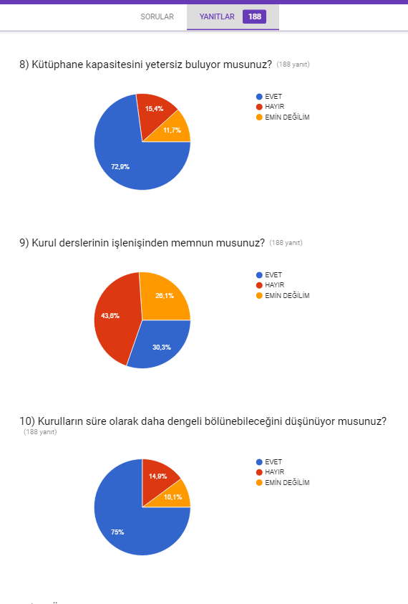

Slide 6
Morfoloji
Eğitim gördüğümüz salonun konferans salonu olmasından ötürü eğitim için gerekli materyalleri içermemesi dönem 1 olarak en önemli problemimiz. Bunun yanı sıra salondaki ışıkların sarı oluşu sınıfta loş bir ortam yaratıyor, bu da öğrencilerin derste uyuması için güzel bir ortam oluşturuyor.
Sene başında dağıtılan sekreterliklere rağmen defter ve kitaplarımızı koymak için masamızın olmayışı not tutmamızı engelliyor, doğal olarak da derse katılımı azaltıyor. Sene içinde ses sistemi ve projeksiyonda yaşadığımız sıkıntılar da derse odaklanmamızı engelledi.
Sınıf klimasının bozuk olması sebebiyle sınıf ya çok sıcak ya da çok soğuk oluyor; bu, hem hocalar hem de öğrenciler açısından ders işlenmesini bir hayli zorlaştırıyor.

Slide 8
Çözüm Önerisi
Morfolojideki sarı ışıklar beyaz ışığa çevrilmeli, böylece loş ortamın yerini aydınlık bir ortama bırakması sağlanmalı.
Isıtma ve ses sistemi değiştirilmeli.

Slide 9
Laboratuvar Derslerimiz

Slide 10
Laboratuvarda Yaşadığımız Sorunlar
Sınıf mevcudunun 324 olup da grup sayısının 4 oluşu laboratuvar derslerinden aldığımız verimi azaltıp dersin anlaşılmasını zorlaştırıyor.
Gerek materyal gerekse asistan sayısının az olması bilgi aktarımını zorlaştırıyor.

Slide 11
Çözüm Önerisi
Grup içinde başka gruplara ayrılarak grup içindeki kişi sayısı azaltılabilir. Bunun yanında asistan hocalarımızın anlatım tekrarını artırmasıyla öğrenmemiz pekiştirilebilir.
Laboratuvardaki materyaller ve maketler artırılmalı.
Örneğin mikrobiyoloji lablarının işleniş biçimi dersin anlaşılmasını kolaylaştırıyor. Derse hocalarımızın çektiği videolarla başlanıp asistan anlatımıyla devam edilmesi ve herkesin önünde deney yapmak için kendi materyallerinin olması verimi artırıyor. Diğer laboratuvar derslerimizde de bu sistemin uygulanmasını talep ediyoruz.

Slide 12
“Duyduklarınızın bazılarını, okuduklarınızın çoğunu, gördüklerinizin daha çoğunu ve denediklerinizin hemen hepsini hatırlayacak ve tam olarak anlayacaksınız.”
Moore’dan öğrencilerine

Slide 13
Adaptasyon Süreci
Hazırlamış olduğumuz ankette okula uyum sürecinin nasıl geçtiğini de sorduk. Sınıfın çoğunluğu bu sürecin olumlu geçtiğini belirtti.
Bu süreci kolaylaştırıp öğrencilerin kaynaşmasını sağlayan önemli etkenlerden bir tanesi sene başında yapılan önlük giyme töreni.
Bir diğerinin ise İletişim Becerileri ve TODUP dersleri olduğunu düşünüyoruz. Bu yüzden «İletişim Becerileri» ders saati artırılabilir.

Slide 15
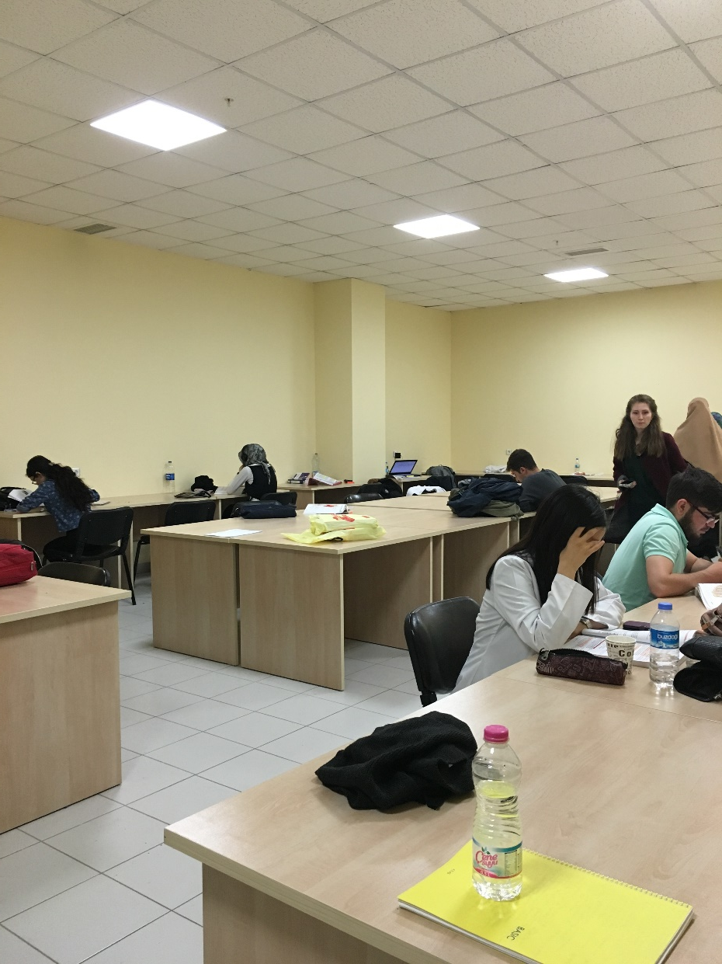
Kütüphane ve BİDEM

Slide 16
Kütüphane Sorunları
Özellikle dönem 1,2 ve 3’ün kurul zamanlarında kütüphanenin yoğunluğunun artması sonucu yer bulmakta zorlanıyoruz. Kütüphanedeki koltuk sayısı yetersiz kalıyor.
Kütüphanemizde bulunan kitaplar eski basım, bunlardan gerekli olanların güncellenmesini talep ediyoruz.

Slide 17
Çözüm Önerisi
Dönem 5 ve 6’lar için yeni bir çalışma salonunun açılması hem biz hem de onlar için çok daha iyi olacaktır.

Slide 18
Yemekhane

Slide 19
Yemekhane
Yemekhanenin hijyeni ve yemeklerin kalitesi açısından verdiğimiz paranın karşılığını alıyoruz.
Derslerimizin bitiş saatinin 17.20 oluşu ve devamında da yine okulda kalıp ders çalıştığımız için yemekhanenin akşam belli saatler arasında açılmasını istiyoruz.

Slide 20
Kurul Süreleri
Diğer kurullara baktığımızda 5. kurulun 4 hafta gibi sıkışık bir zamana konması kurula adapte olmamızı zorlaştırıyor. Adapte olana kadar sınav dönemine girmiş oluyoruz, bu da anatominin temeli olan kemik kurulunu yüzeysel bir şekilde geçmemize yol açıyor.

Slide 21
Çözüm Önerisi
Sene başındaki boşlukların doldurularak 5. kurul süresinin artırılması ya da 8 hafta süren 4. kurulun bir kısmının 5. kurula katılmasını talep ediyoruz.

Slide 22
Derslerin İşlenişi
Özellikle sene başındaki derslerin konu bütünlüğüne bakılmaksızın sık sık yerlerinin değiştirilmesi dersleri anlamamızı güçleştirdi. Konuların yerlerinin değiştirilmesi yerine hocaların yer değiştirmesi konu bütünlüğünün korunması açısından çok daha sağlıklı olur.

Slide 23
PDÖ ve Kanıta Dayalı Tıp
PDÖ ve kanıta dayalı tıp oturumlarından büyük çoğunluğumuz memnun. Bu gibi oturumlarla beyin fırtınası yapılmasının ileriki dönem için hekimlik becerilerimize katkı sağlayacağını düşünüyoruz. Bu gibi derslerin artırılması biz öğrencileri daha fazla araştırma yapmaya yönlendirecek.

Slide 24
Kurul Sınavları
Kurul değerlendirme saatlerinde sadece sınav sorularının cevapları konuşulmamalı, o kurul hakkındaki olumlu olumsuz düşüncelerimiz de alınmalı.

Slide 25
Kültür Dersleri
Türk Dili ve Edebiyatı ile Atatürk İlkeleri ve İnkılapları derslerini yurtdışından gelen arkadaşlarımız kısa bir sürede öğrenmede büyük sıkıntı yaşıyorlar. TC vatandaşı olan öğrencilerle yabancı uyruklu öğrenciler arasında seviye farkı oluyor. Bu yüzden bu derslerin sınavlarının onlara daha farklı bir seviyede uygulanmasını, hatta mümkünse bu arkadaşlarımızın bu derslerden muaf olmasını talep ediyoruz.

Slide 26
Çalıştayın Önemi
Bu çalıştayları öğrenciler olarak önemseyip çalıştayların etkinliğine inanıyoruz çünkü daha önceki çalıştaylarda dile getirilen sorunların şu an çözülmüş olduğunu görüyoruz.
Morfoloji binasında Anadolu Salonu’nun girişine öğrenci kantininin açılması
BİDEM’in kütüphaneye katılması
Kütüphanedeki ısıtma sorununun giderilmesi
Sınavların vaktinde açıklanması
Ders değişikliklerinin zamanında bildirilmesi
Embriyoloji derslerinde animasyonlara yer verilmesi

Slide 27
Hepinize
teşekkür
ederiz.

